Slide 1
PARTICIPATÍVNY ROZPOČET MESTA PRIEVIDZA 2023 - 2024
Agátový háj, pre kultúru raj
(návrh projektu revitalizácie lavičiek a stolov
v Agátovom háji v Malej Lehôtke)
Predkladá: Ing. Miroslav Zajac, október 2023

Slide 2
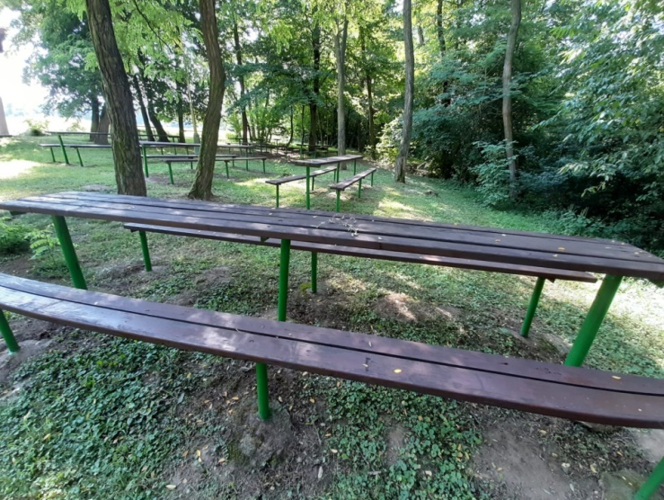
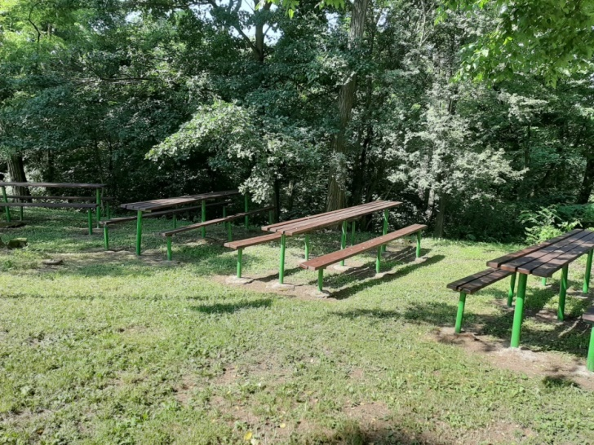
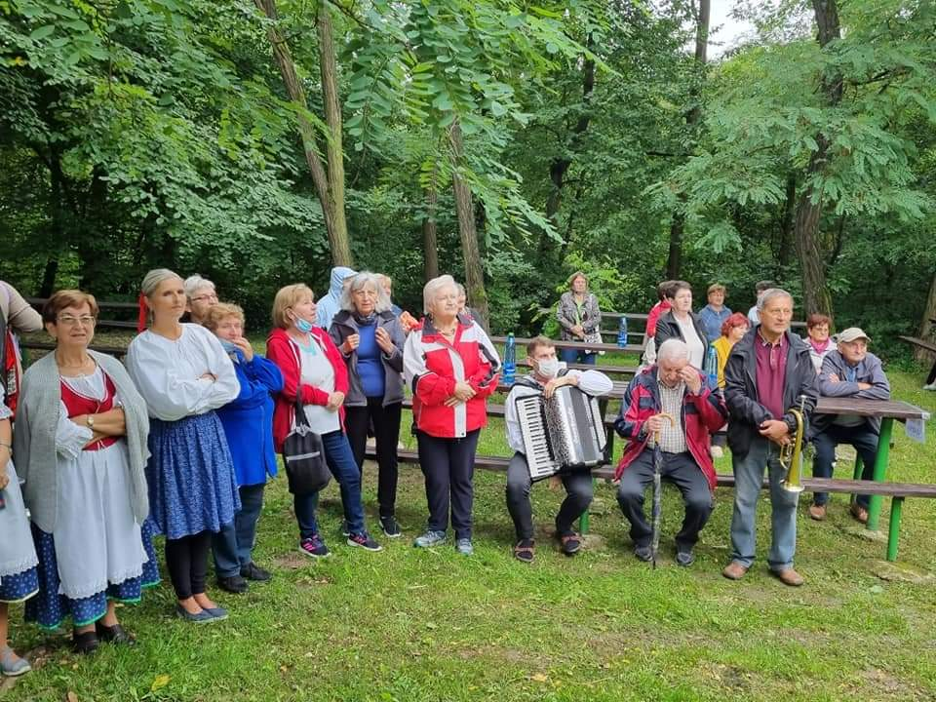
MIESTO PROJEKTU
amfiteáter „Agátový háj“ v prievidzskej mestskej časti Malá Lehôtka
spolu s blízkym Kultúrnym domom, detským ihriskom a asfaltovou športovou plochou je centrom komunitného života v tejto časti Prievidze

Slide 3
SÚČASNÝ STAV
viac ako 50% drevených lát mobiliára je silne poškodených (zlomené, napadnuté hnilobou)
posledná oprava v 2021 (prebrúsenie a nový náter dreva, ako aj stĺpikov) realizovaná občanmi mestskej časti Malá Lehôtka
mobiliár = 12 mobilných setov lavíc a stolov, celkovo obsahuje 96ks drevených lát v dĺžke 6m
HROZÍ NEBEZPEČENSTVO ÚRAZU A MOBILIÁR SA STÁVA NEFUNKČNÝM

Slide 4
CIEĽ PROJEKTU
zabezpečiť a vymeniť drevené časti lavíc a stolov v amfiteátri Agátový háj za dosky z plastového recyklátu
opraviť poškodené kovové časti mobiliáru a jeho trvalá inštalácia
zrealizovať projekt cez miestnu komunitu občanov v súčinnosti s TSMPD (princíp participácie) v termíne jar 2024
TSMPD zabezpečí nákup dosiek a spojovacieho materiálu, následne obyvatelia mestskej časti svojpomocne zrealizujú výmenu a opravu
NAVRHOVANÉ RIEŠENIE
AMFITEÁTER SA STANE PLNE FUNKČNÝM A BEZPEČNÝM

Slide 5
BENEFITY INŠTALÁCIE DOSIEK Z RECYKLÁTU
bezpečnosť - eliminovanie rizika úrazu
hygiena – ľahko udržiavateľný, zdravotne vyhovujúci povrch mobiliáru
atraktivita – zvýšenie užívateľskej hodnoty amfiteátra a potenciálu jeho širšieho využitia občanmi mesta
bezúdržbovosť - životnosť desiatok rokov, permanentné uchytenie k pätkám zvýši odolnosť mobiliáru voči vandalizmu
funkčnosť - odpadne nutnosť skladania lavíc a stolov na zimu a tým aj zníženie rizika ich poškodenia opakujúcou sa inštaláciou, čím sa zároveň šetrí čas a zdroje

Slide 6
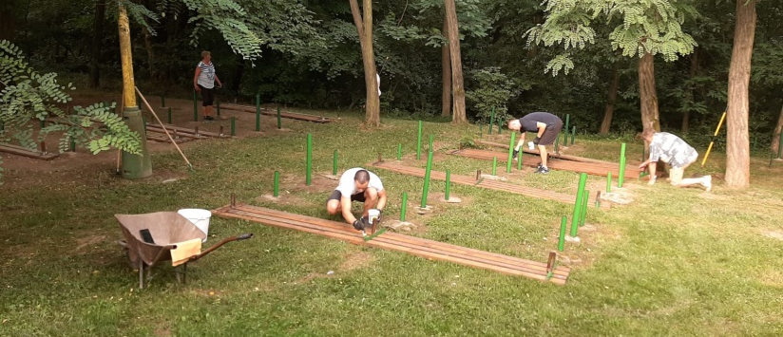
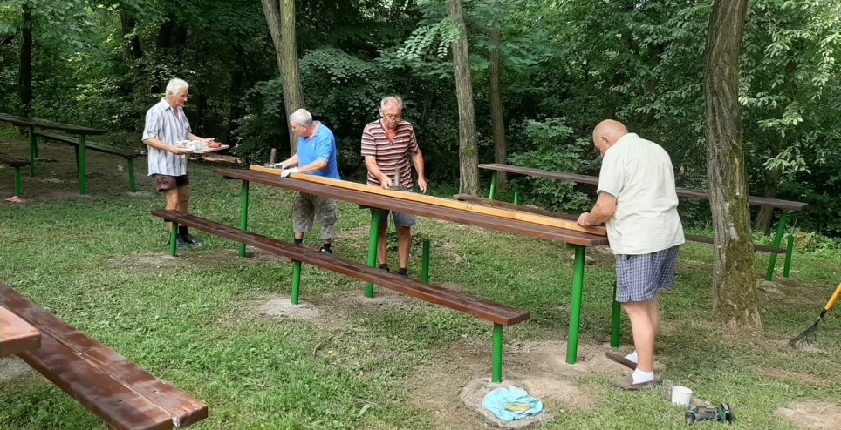
ROZPOČET PROJEKTU
rozpočet projektu je vo výške 5008€ (žiadané cez Participatívny rozpočet mesta Prievidza) a zahrňuje výlučne materiálové položky (dosky z recyklátu a spojovací materiál), ktoré zabezpečí TSMPD
práce a služby zabezpečia svojpomocne občania Malej Lehôtky

Slide 7
Za podporu projektu Vám v mene obyvateľov
mestskej časti Malá Lehôtka ďakujeme
☺

